Slide 1


Выпускная квалификационная работа · Кафедра ИиСП · 2026
Разработка RAG-системы для отдела метрологии
Студент: Долгоруков Кирилл Леонидович, группа ПС-42
Руководитель: доцент Нехорошкова Л. Г.

Slide 2
Актуальность
Проблема трудоёмкого подбора измерительных приборов на заводе АО «ММЗ»
На производстве используются тысячи средств измерений, паспортов и описаний типов.
При ручном поиске метролог сопоставляет диапазоны, погрешности, единицы измерения и место размещения вручную.
Ценность моей системы в сокращении времени поиска, снижение риска ошибки и работа без передачи данных во внешние сервисы.
2/26

Slide 3
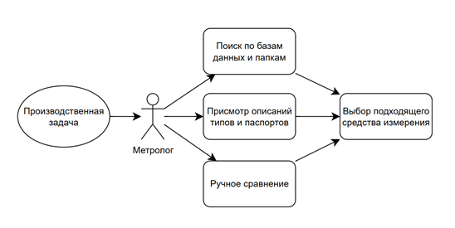
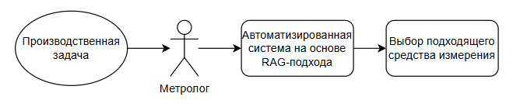
Путь пользователя
До
После
3/26

Slide 4
Цели и задачи
Цель: разработка вопросно-ответной RAG-системы для автоматизированного подбора средств измерений по запросам метрологов и инженеров на основе описаний типов, загруженных в базу знаний, и сведений из внутренней базы данных предприятия
Задачи:
Изучить предметную область метрологии на предприятии и определить основные сценарии поиска средств измерений
Собрать и уточнить требования к автоматизированной системе совместно со специалистами метрологической службы
Изучить принципы работы RAG-систем, векторного поиска, эмбеддингов и повторного ранжирования
Спроектировать архитектуру системы
Реализовать модуль загрузки и обработки PDF-документов
Реализовать серверную часть приложения и REST API для взаимодействия с клиентской частью
Провести функциональную проверку системы
Оценить соответствие системы требованиям по времени ответа, автономности и удобству использования
4/26

Slide 5
Анализ аналогов
Продукт | Плюсы | Минусы
Glean | корпоративный поиск по множеству источников RAG-чат цитирование | высокая стоимость при большом числе пользователей зависимость от внешней инфраструктуры
Microsoft Copilot + Azure AI Search | интеграция с экосистемой Microsoft гибридный и семантический поиск учет прав доступа | стоимость лицензий Microsoft 365, Copilot и Azure привязка к облаку
Amazon Q Business | подключение множества источников гибридный поиск | подписочная модель зависимость от облака Amazon не специализирован под метрологию
Vectara | быстрый запуск RAG-прототипа поддержка популярных форматов гибридный поиск и ответы с цитатами | облачная модель ограниченная адаптация под внутренние промышленные форматы и локальные базы предприятия
Вывод: необходима собственная реализация RAG-системы под нужды предприятия
Главные условия: ориентированность на метрологию, независимость от внешних инфраструктур
5/26

Slide 6





Выбор технологий
Развертывание приложения
Docker
Серверная часть
Python + Flask
Векторное хранилище
Qdrant
Клиентская часть
React
База данных
MSSQL
Добавить микро причину выбора ко всем
6/26

Slide 7
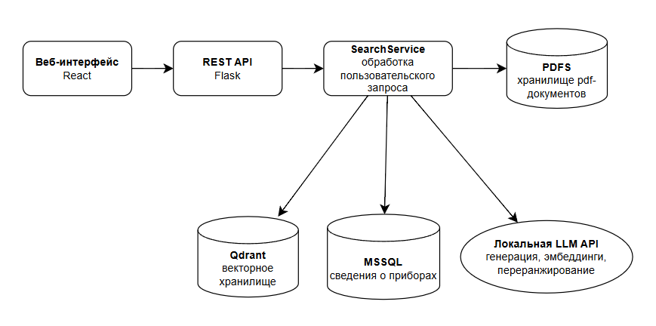
Архитектура системы
7/26

Slide 8
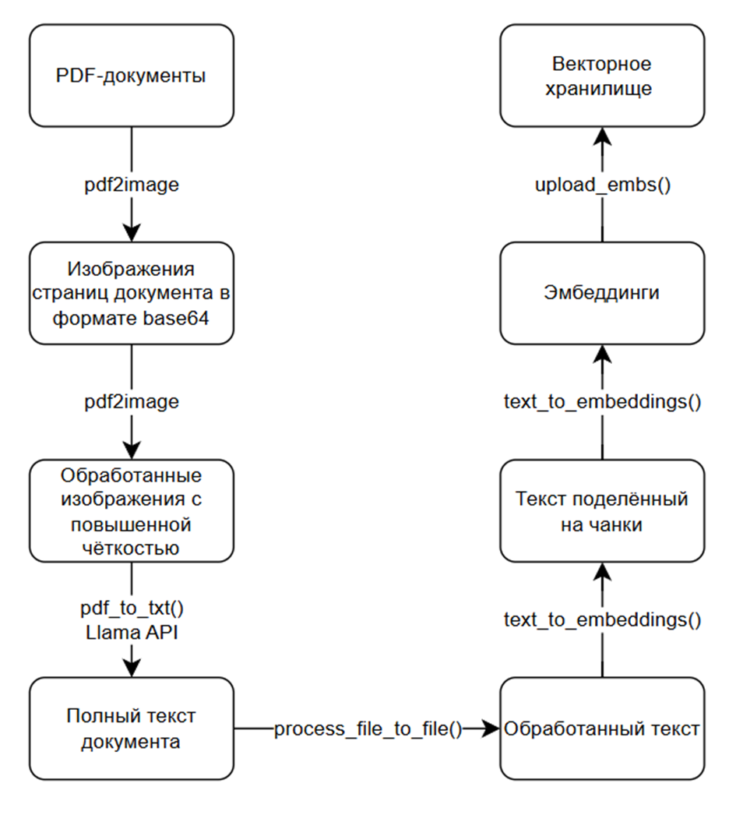
Схемы работы модуля загрузки
8/26

Slide 9
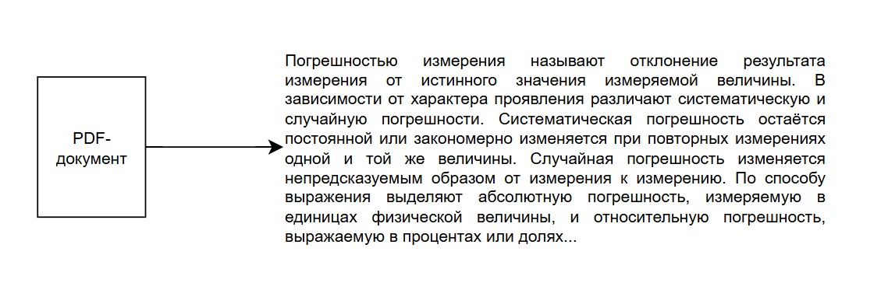
Схемы работы модуля загрузки
9/26

Slide 10
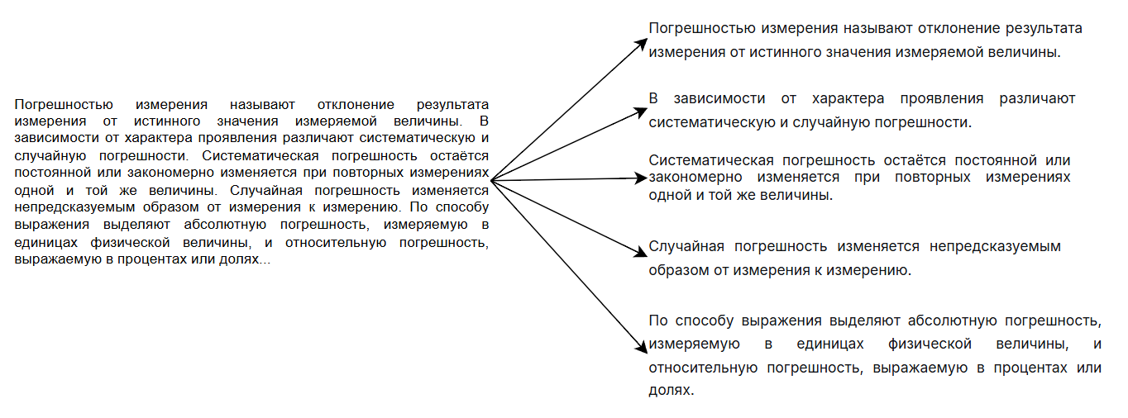
Схемы работы модуля загрузки
10/26

Slide 11
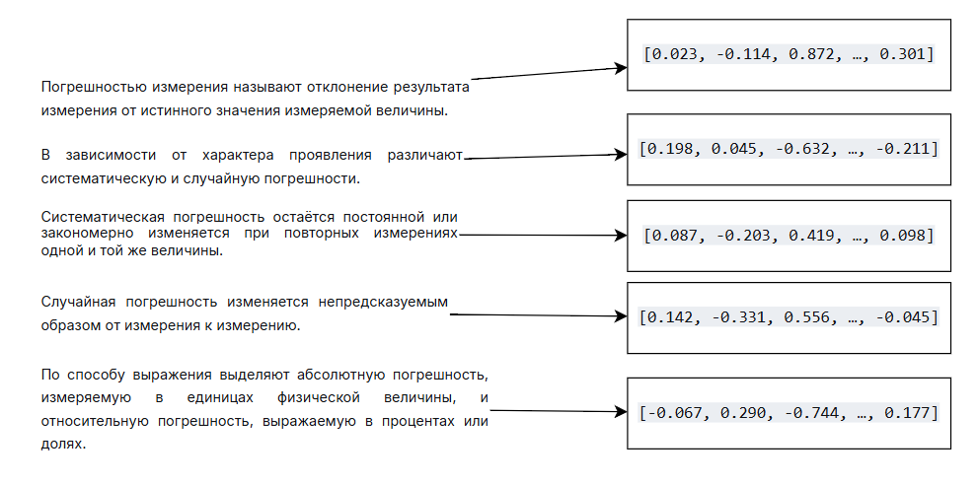
Схемы работы модуля загрузки
11/26

Slide 12
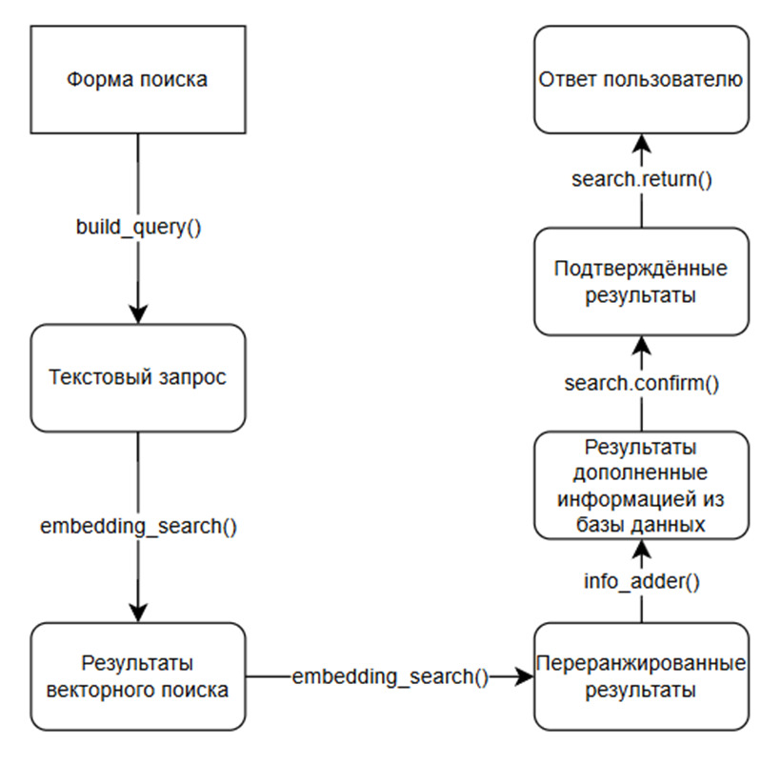
Схемы работы клиентского модуля
12/26

Slide 13
Основной функционал системы
Произведение параметрического поиска
Возможность выбора режима работы прибора
Возможность указания погрешности
Возможность выбора нескольких физических величин
Выдача дополнительных сведений о приборе
Выдача PDF-документа соответствующего средства измерения
13/26

Slide 14
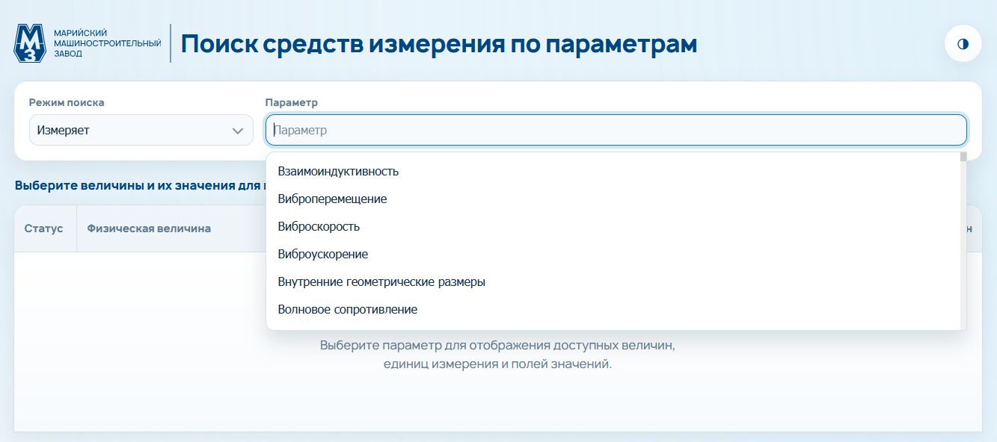
Основной функционал системы
14/26

Slide 15
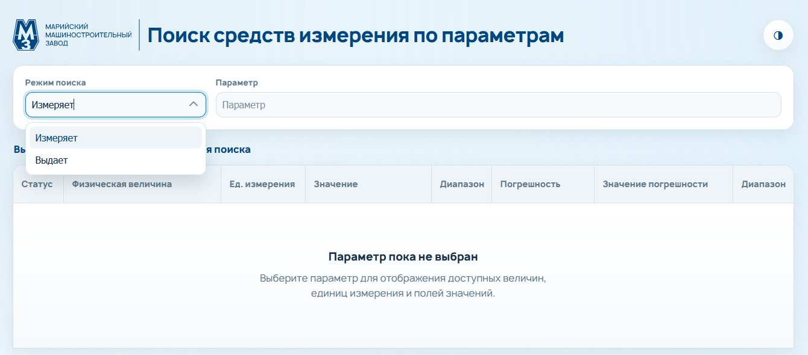
Основной функционал системы
15/26

Slide 16
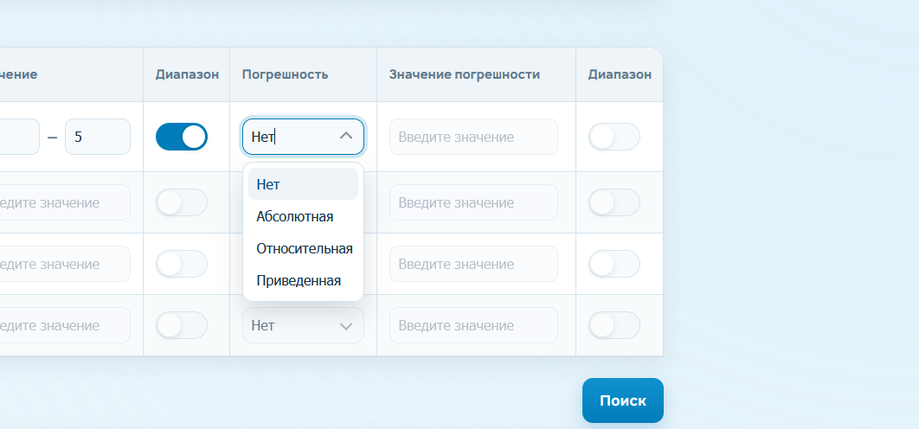
Основной функционал системы
16/26

Slide 17
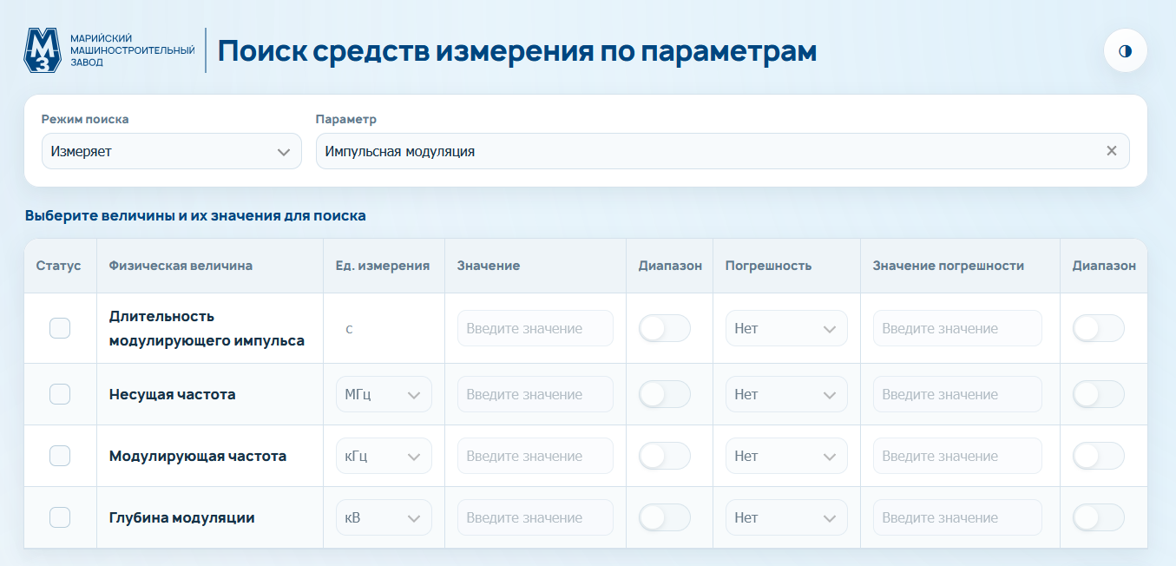
Основной функционал системы
17/26

Slide 18
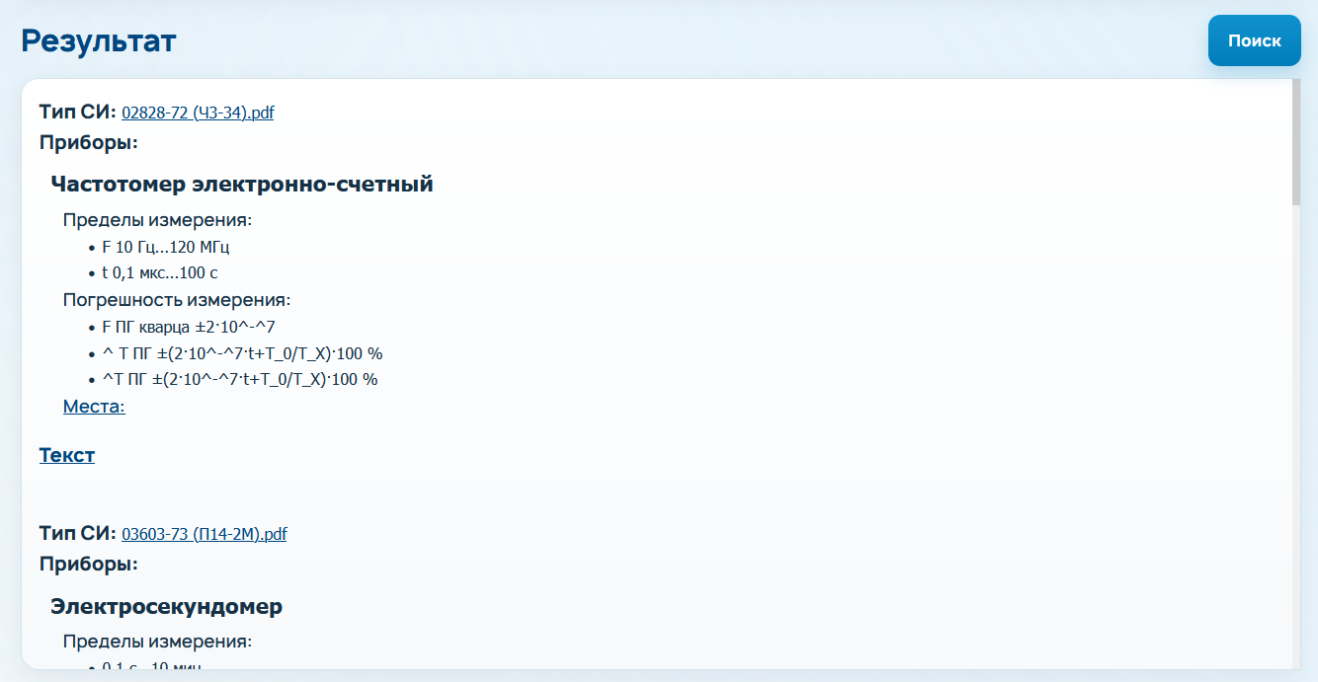
Основной функционал системы
18/26

Slide 19
Основной функционал системы
Картинка с открытым PDF-документом
19/26

Slide 20
Архитектура системы
20/26

Slide 21
Архитектура системы
21/26

Slide 22
Архитектура системы
22/26

Slide 23
Архитектура системы
23/26

Slide 24
Архитектура системы
24/26

